Slide 1
Le cycle de développement

Slide 2
Développement du gamétophyte mȃle:
▪ cellules mères du pollen (microsporocytes, 2n)
subissent la méiose pour donner 4 microspores
haploïdes (grains de pollen unicellulaires)

Slide 3
▪ développement du gamétophyte à l’intérieur du grain de pollen

Slide 4
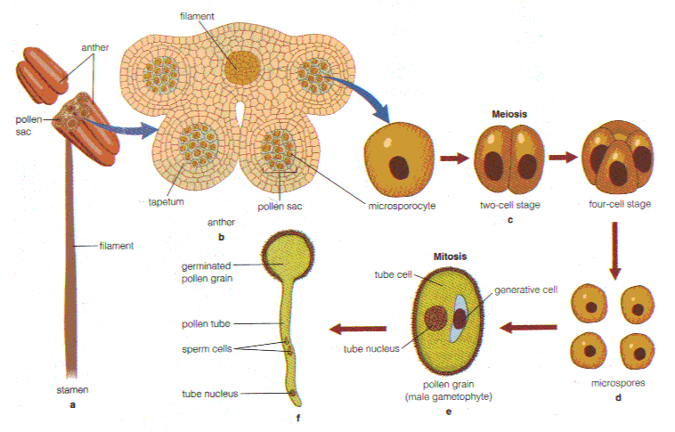

Slide 5
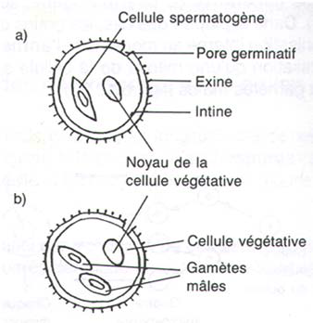
Grains de pollen mûrs : a) bicellulaire; b) tricellulaire

Slide 6
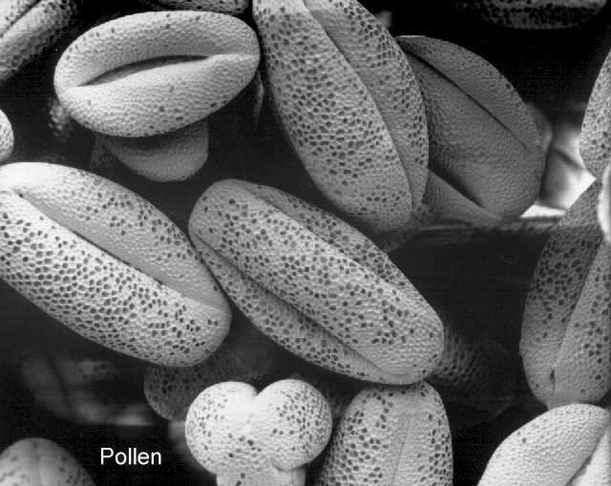

Slide 7
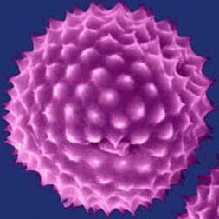
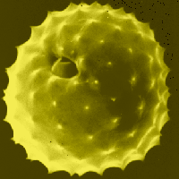

Slide 8
Appareil reproducteur femelle
Structure générale de l’ovule

Slide 9
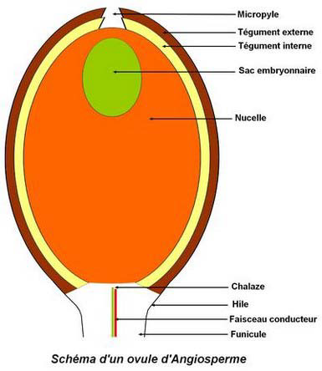
- un pied: le funicule par où
passe le faisceau conducteur
qui se termine par le chalaze et
qui s’attache à l’ovule par le hile
- Un nucelle contenant:
le gamétophyte femelle
(sac embryonnaire)
- un ou deux téguments avec
une ouverture: le micropyle

Slide 10
Développement du mégagamétophyte
(tel que rencontré chez 70% des angiospermes)
un seul mégasporocyte (cellule-mère de mégaspore( 2n)
apparaît dans le nucelle (mégasporange)
subit la méiose pour former 4 mégaspores haploïdes
3 des 4 mégaspores dégénèrent, l’autre (mégaspore fonctionnelle)
est à l’origine du sac embryonaire

Slide 11
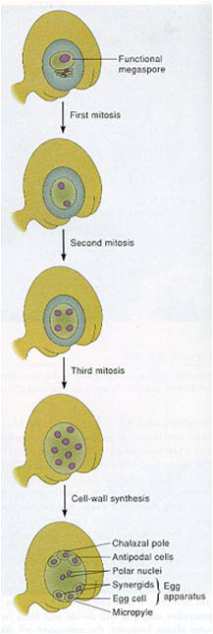
- Le mégaspore fonctionnelle s’accroît au dépend du nucelle
- son noyau se divise:
- 3 séries de mitoses donnent 8 noyaux
- à la fin (mégagamétophyte adulte):
- 6 noyaux se sont organisés en cellules complètes:
(1 oosphère, 2 synergides, 3 antipodes)
- 2 noyaux sont libres (noyaux polaires)

Slide 12
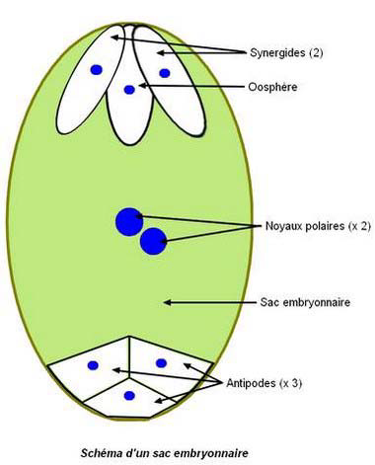
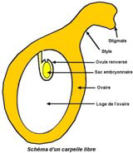
SAC EMBRYONAIRE

Slide 13
Autogamie:
- pollen d’une fleur déposé sur le
stigmate de la même fleur
Allogamie (ou pollinisation croisée):
- pollen d’une fleur déposé sur le
stigmate d’une autre fleur
fleurs peuvent être du même individu

Slide 14
Facteurs qui favorisent la pollinisation croisée:
 dioécie: fleurs mâles et femelles sur des individus différents
 monoécie: fleurs staminées et pistillées distinctes
 dichogamie: étamines et carpelles atteignent la maturité à des moments différents (très répandue chez les angiospermes).

Slide 15
Transport du pollen de l’anthère au stigmate
- déhiscence des anthères
- dissémination des grains de pollen par le vent, les animaux ou l’eau
- adhésion du grain au stigmate

Slide 16
- acceptation ou rejet du grain de pollen
au niveau du stigmate
- hydratation et germination du grain
-cellule générative se divise et produit
les 2 gamètes mâles (si pas fait avant)
- tube pollinique descend le long du
style jusqu’à l’ovule
- les 2 cellules spermatiques et le
noyau du tube sont libérés dans le sac embryonnaire

Slide 17
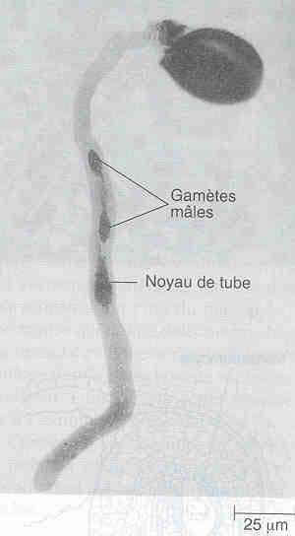

Slide 18
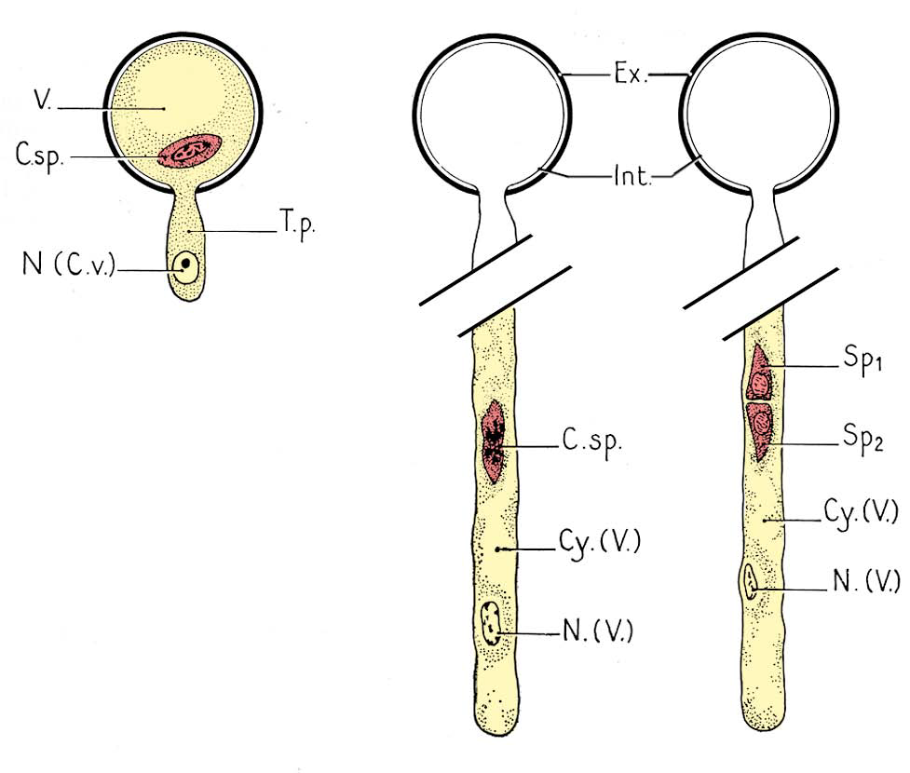

Slide 19
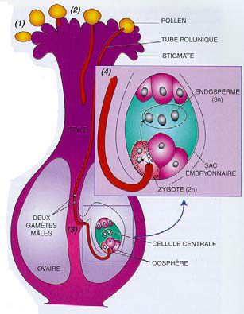
La double fécondation :
- le 1ier gamète mâle fusionne avec
l’oosphère: zygote (2n)
- le 2e gamète mâle fusionne avec les 2
noyaux polaires (triple fusion): noyau
primaire d’albumen (triploïde, 3n

Slide 20
 Après la double fécondation:
• Seuls le zygote et le noyau primaire d’albumen persistent dans le sac embryonnaire
• les autres noyaux (cellules) se résorbent
 L’ovule se transforme en graine
 Les téguments se transforment en spermoderme
 L’ovaire se transforme en fruit…

Slide 21
La graine (angiospermes)
Provient de la transformation de l’ovule après la fécondation
Formation de la graine :
- le zygote se développe en embryon
- le noyau primaire d’albumen se développe en albumen (fonction : alimentation de l’embryon en développement)
- le nucelle est détruit ou prolifère en tissu de réserve appelé périsperme
- les téguments de l’ovule se transforment en spermoderme de la graine

Slide 22
La graine comporte donc :
- embryon: jeune plante prête à se développer
- albumen: persiste + ou - longtemps selon le cas
- spermoderme (ou tégument séminal ): rôle protecteur
- hile (lieu d’attache du funicule)
- micropyle visible en surface de la graine

Slide 23
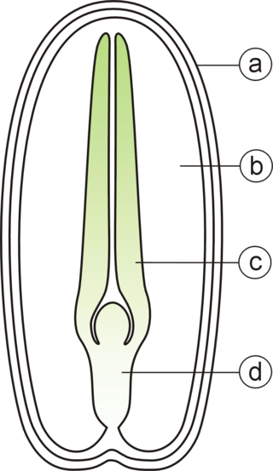
Structure schématique d'une graine d'Angiosperme Dicotylédone.
a : tégument ; b : albumen ; c :cotylédon ; d : embryon

Slide 24
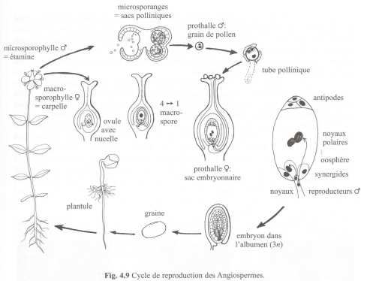

Slide 25
Maturation des graines
Chez beaucoup d’angiospermes, l’albumen est absorbé par l’embryon en développement; les réserves sont emmagasinées dans les cotylédons charnus
- graines exalbuminées: disparition complète de l’albumen
graines albuminées: disparition incomplète de l’albumen
La maturation s’achève par une déshydratation prononcée (teneur en eau jusqu’à 4-5% du poids des graines) qui entraîne la dormance

Slide 26
Les fruits

Slide 27
A-Les fruits simples
Les fruits simples sont formés uniquement par le développement de l'ovaire d'une seule fleur. Lorsque la partie femelle de la fleur (gynécée) est formée d'un seul carpelle ou de plusieurs carpelles soudés, ce gynécée se transforme en un fruit unique après la fécondation des ovules qui se transforment en graine. La paroi du fruit (appelée péricarpe) dérive essentiellement de la paroi de l'ovaire. A maturité, ce péricarpe peut être sec ou charnu.

Slide 28
Lorsque le gynécée est formé de plusieurs carpelles libres, chaque carpelle évoluera en un fruit simple, mais la fleur produira plusieurs fruits simples.

Slide 29
Les parois d'un fruit ou péricarpe se composent : d'un épicarpe : ancien épiderme externe de l'ovaire; -d'un mésocarpe : ancien parenchyme de la paroi de l'ovaire; - d'un endocarpe : ancien épiderme interne de l'ovaire.

Slide 30
LES FRUITS SECS
Il existe deux grandes types de fruits dont le péricarpe est sec :
les fruits secs déhiscents qui s'ouvrent à maturité par des fentes ou des pores et libèrent ainsi les graines,
les fruits secs indéhiscents qui ne s'ouvrent pas à maturité.

Slide 31
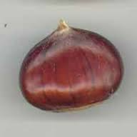
LES FRUITS SECS INDEHISCENTS
Les akènes
Le type le plus général des fruits secs indéhiscents est l'akène : c'est un fruit simple. Le péricarpe sec enveloppe une seule loge (ovaire uniloculaire) qui ne contient qu'une seule graine. C'est l'akène qui est disséminé avec la graine qu'il contient.

Slide 32
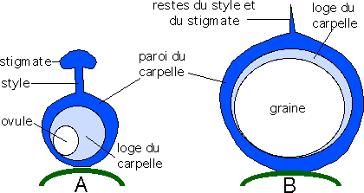
A: Ovaire uniloculaire contenant un ovule.
B: Akène, fruit sec uniloculaire contenant une graine.

Slide 33
Les caryopses
C'est le fruit des Graminées . C'est un akène dans lequel la graine n'est pas libre. Le tégument de la graine est soudé au péricarpe du fruit. C'est donc le caryopse qui est utilisé comme semence.

Slide 34
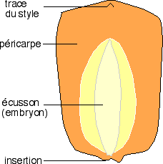
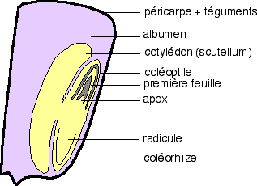
Caryopse de maïs

Slide 35
Remarque : les akènes des Composés Cette famille est caractérisée par une inflorescence condensée (le capitule). Chaque fleur donne un seul akène. L'ensemble du capitule produit de nombreux akènes mais ceux-ci sont dans
des fleurs différentes. L'ensemble n'est pas un poly-akène (plusieurs akènes dans la même fleur) mais une réunion de nombreux fruits simples.

Slide 36
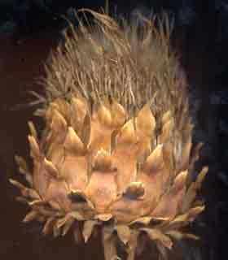
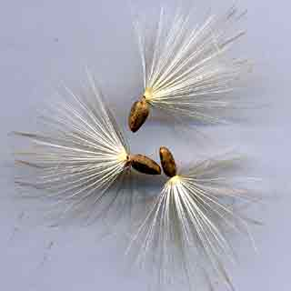
L'ARTICHAUT : des akènes plumeux
Le fruit de l'artichaut (Cynara scolymus) (comme celui de toutes les Composées) est un capitule d'akènes (fruit sec indéhiscent contenant une graine). Ce que l'on appelle vulgairement la fleur de l'artichaut est en réalité une inflorescence très condensée (le capitule). Chaque unité florale donne un akène.

Slide 37
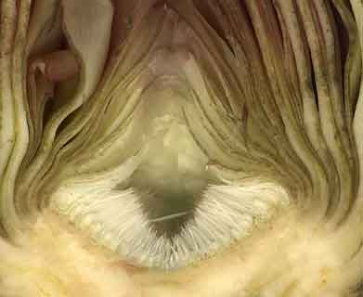
L'artichaut que l'on consomme est en fait l'inflorescence jeune avant la formation des fruits.
Détail de la coupe longitudinale. C'est le réceptacle floral (en bas) et la base des bractées devenues charnues que l'on consomme. Les "poils" ou "foin" de l'artichaut que l'on enlève sont des fleurs. Chacune d'entre-elles donnera un akène.

Slide 38
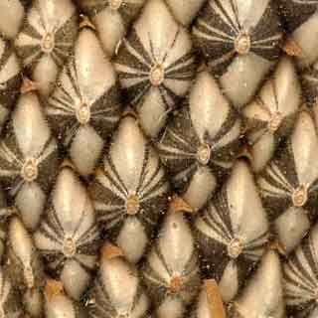
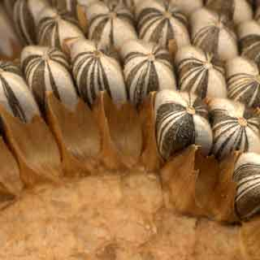
Le TOURNESOL : un capitule d'akènes
Akènes (on voit la trace des pièces florales tombées) de tournesol. Chaque akène ouvert contient une graine.
.

Slide 39
LES FRUITS SECS DEHISCENTS
Les fruits déhiscents sont très variés. Ils peuvent comprendre un ou plusieurs carpelles soudés. Ce sont les follicules, les gousses, les capsules et les siliques. Ces fruits sont caractérisés par leur mode de déhiscence.

Slide 40
Follicules et gousses
A : les follicules et les gousses sont constitués d'un seul carpelle fermé.
B : un follicule s'ouvre par une seule fente de déhiscence située au niveau de la suture placentaire.
C : une gousse s'ouvre par deux fentes de déhiscence, l'une située au niveau de la suture placentaire et l'autre au niveau de la nervure médiane du carpelle

Slide 41
Le PETIT POIS : une gousse
Le fruit du pois (Pisum sativum) comme celui de toutes les Papilionacées (Légumineuses) est une gousse (appelée aussi légume). C'est un fruit sec déhiscent, s'ouvrant par deux fentes mais formé par un seul carpelle (ovaire supère).
on observe le pédoncule floral et le reste des pièces florales à gauche, le reste du style à l'extrémité de la gousse, à droite (ovaire supère).

Slide 42
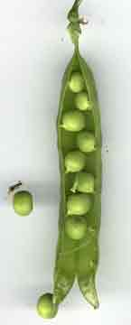
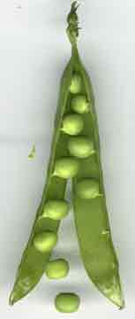
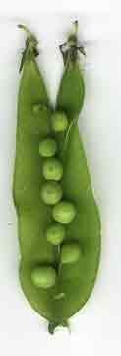
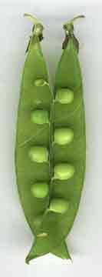
Déhiscence au niveau de la suture placentaire : les graines restent attachées à l'extérieur par les placentas.
Déhiscence par la nervure médiane : les graines restent attachées au centre par les placentas

Slide 43
Capsules
Lorsque le fruit sec est formé par deux ou plusieurs carpelles soudés,
l'ouverture se réalise par des fentes de déhiscence. Celles-ci se forment soit
au niveau des sutures placentaires, soit au niveau des nervures médianes
des carpelles. Les deux modes peuvent parfois coexister dans un même
fruit. Ces modes de déhiscence diffèrent selon le type de placentation. On
prendra pour exemple des fruits formés de trois carpelles soudés à
placentation pariétale ou axile.

Slide 44
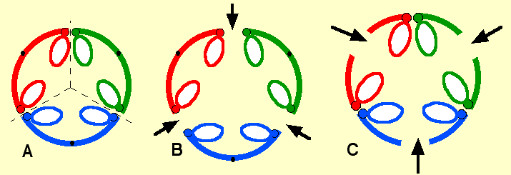
Exemple : fruits à placentation pariétale
A : un fruit formé de trois carpelles soudés à placentation pariétale ; le fruit ne contient qu'une loge. B : ouverture par trois fentes de déhiscence situées au niveau des sutures placentaires; les trois carpelles se séparent. C : ouverture par trois fentes de déhiscence situées au niveau des nervures médianes; chaque carpelle s'ouvre en son milieu Ex : Le marron fruit du marronnier.

Slide 45
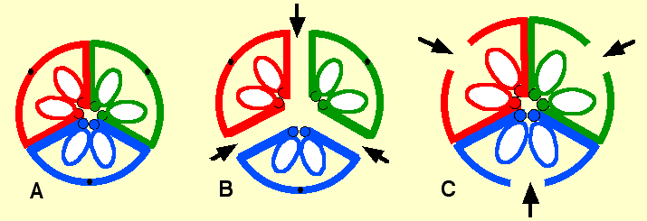
Exemple : fruits à placentation axile
A : un fruit formé de trois carpelles soudés à placentation axile ; le fruit contient trois loges séparées par trois cloisons.
B : ouverture par trois fentes de déhiscence situées au niveau des cloisons ; les trois carpelles fermés contenant les graines se séparent .
C : ouverture par trois fentes de déhiscence situées au niveau des nervures médianes ; chaque carpelle s'ouvre en son milieu et permet la libération des graines. Exemple : Coton
Il existe des cas comme le ricin pour lequel la déhiscence s'effectue par six fentes.

Slide 46
Siliques
L'ovaire est formé de deux carpelles soudés à placentation pariétale. Il ne devrait y avoir en principe qu'une seule loge. Une cloison supplémentaire (cloison surnuméraire) se développe entre les placentas opposés. Le fruit devient alors biloculaire, la déhiscence s'effectue par quatre fentes situées de part et d'autre des placentas .Lorsque les deux valves externes se séparent, les graines restent attachées au cadre placentaire qui entoure la cloison surnuméraire, puis se détachent

Slide 47
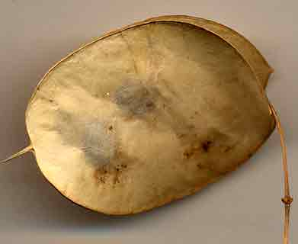
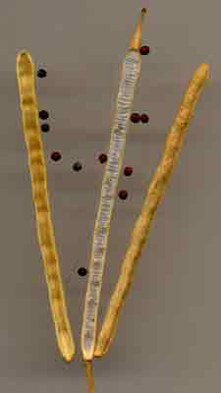
Lunaire
Le chou

Slide 48
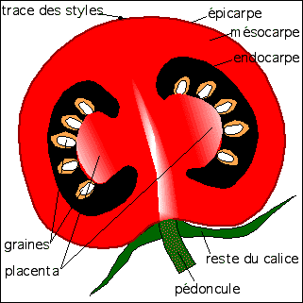
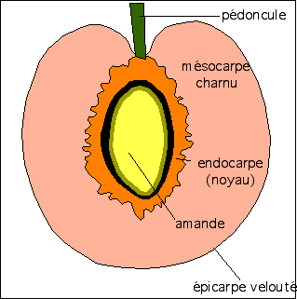
LES FRUITS CHARNUS
Exemple de drupe : la pêche. La partie moyenne du péricarpe (mésocarpe) est charnue. La partie interne (endocarpe) est lignifiée et forme un noyau dans lequel on trouve une ou plusieurs graines.
Exemple de baie : la tomate. Le péricarpe est entièrement charnu.

Slide 49
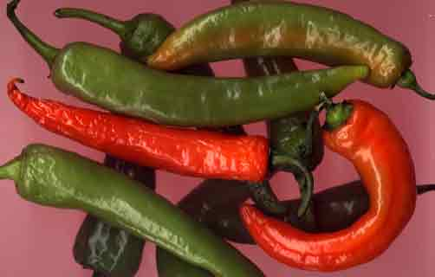
Le PIMENT : une baie
Le fruit du piment (Capsicum sp, de la famille des Solanacées)

Slide 50
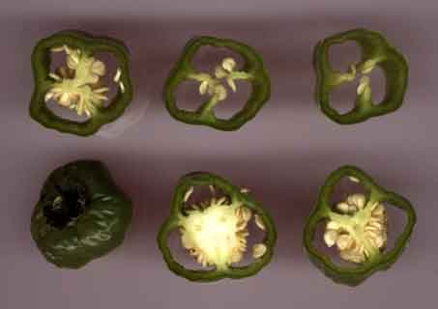
Coupes transversales sériées d'un piment. Le fruit comporte apparemment
trois loges (trois carpelles avec cloisonnement) et la placentation est axile.
Ceci est visible à la base du fruit. Les cloisons sont incomplètes vers la pointe
du fruit.

Slide 51
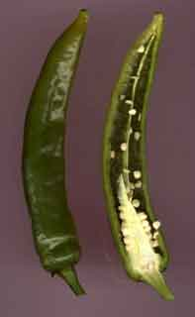
Coupe longitudinale. Les placentas portant les graines sont localisés à la base du fruit.

Slide 52
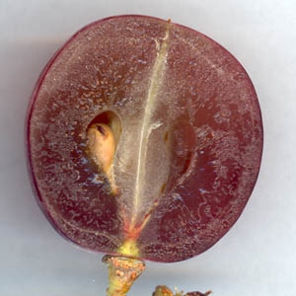
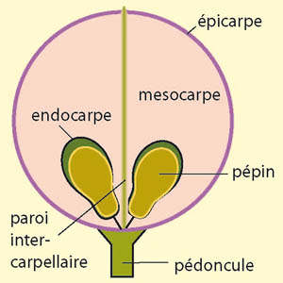
Le RAISIN : une baie
Coupes longitudinales d’un grain de raisin

Slide 53
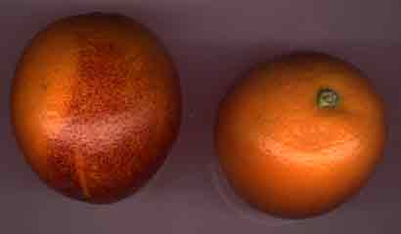
L'ORANGE : une baie particulière
L'oranger (Citrus aurantium sinensis, de la famille des Rutacées), C'est une baie puisque le fruit est charnu et contient des pépins, mais la partie charnue très juteuse a une origine particulière : elle est due à la prolifération de poils succulents issus de l'endocarpe, c'est la partie consommée.
Oranges. Elles sont issues d'un ovaire supère

Slide 54
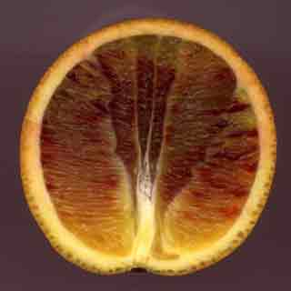
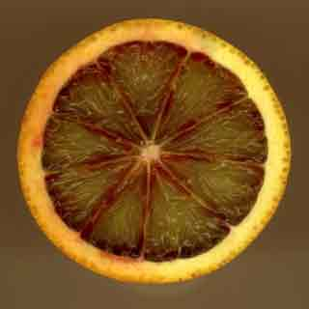
Coupe transversale et schéma explicatif : l'épicarpe (zeste) contient de nombreuses glandes à essences. Le mésocarpe blanc a une consistance spongieuse. L'endocarpe (épiderme interne) émet des poils succulents qui remplissent l'intérieur des loges carpellaires.

Slide 55
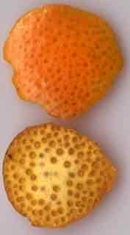
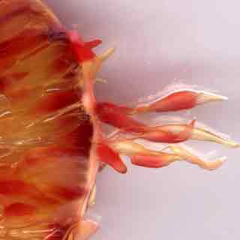
Peau d'orange (zeste) qui présente des poches sécrétrices d'essence volatile.
Quelques poils ont été séparés pour les mettre en évidence.

Slide 56
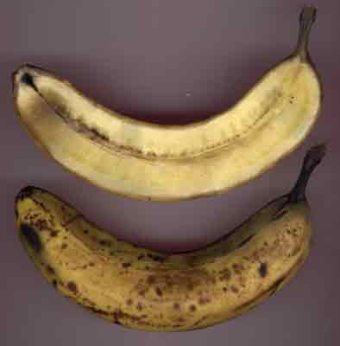
La BANANE : une baie dérivant d'un ovaire infère
Le fruit du bananier (Musa acuminata, de la famille des Musacées) est un fruit charnu qui dérive d'un ovaire infère. Il contient des ovules non fécondés. C'est une baie parthénocarpique.
Vue de profil et coupe longitudinale d'une banane. On observe une ligne de graines avortées.

Slide 57
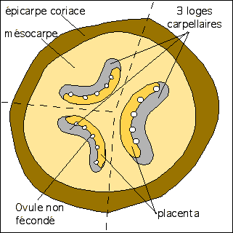
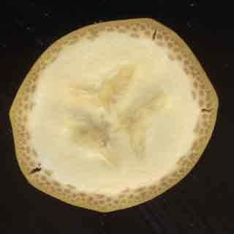
Coupe transversale, détail.

Slide 58
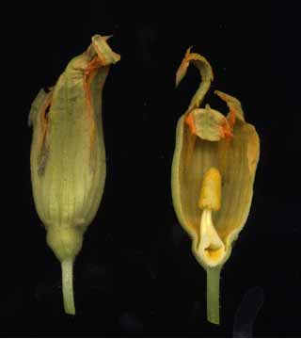
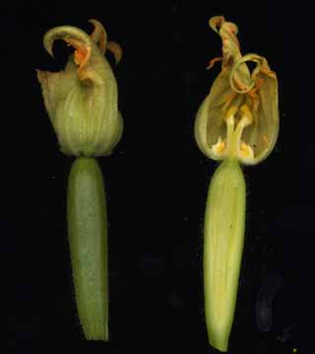
La COURGETTE : une baie dérivant d'un ovaire infère
Fleur mâle fanée de courgette. On observe les étamines dans la corolle fanée et l'absence d'ovaire.
Jeunes fruits de courgette. Le fruit se développe sous la fleur femelle à l'intérieur du réceptacle floral

Slide 59
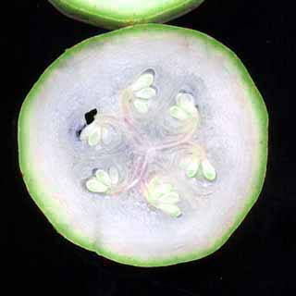
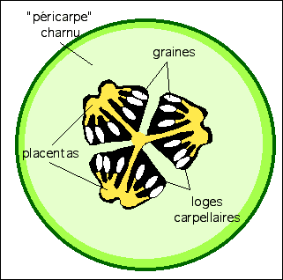
Coupe transversale d'une courgette.Le schéma montre comment une placentation de type axile dont les placentas se sont développés vers l'extérieur, amène la graine en position périphérique.

Slide 60
B-LES FRUITS MULTIPLES
Formés du groupement de vrais fruits élémentaires issus de plusieurs carpelles libres insérés sur un même réceptacle floral d’une fleur dite apocarpique.
• - ensemble de drupes ou drupéoles : polydrupe « framboise »
• - ensemble d’akènes : polyakène (ex. Renoncule, Fraisier, …) ;
• - ensemble de follicules : polyfollicule (ex. Magnolia, Brachychiton, …) ;
Après la fécondation, chaque carpelle évolue en un fruit. L'ensemble donne donc un fruit multiple.

Slide 61
C-LES FRUITS COMPLEXES
Dans un grand nombre de cas, la formation du fruit fait intervenir d'autres tissus que la simple paroi de l'ovaire. Il s'agit alors de fruits complexes appelés aussi "pseudo-fruits" dans certains ouvrages. Dans de nombreux cas, le développement du fruit est réalisé à partir d'une fleur à ovaire infère.
- Réceptacle devenant charnu, soudé à l'ovaire (piridion)
C'est le cas lorsque la fleur possède un ovaire infère adhérent au réceptacle

Slide 62
Schéma général d'une fleur à ovaire infère adhérent. L'ovaire se trouve en dessous du plan d'insertion des pièces florales. Ici, l'ovaire est soudé au réceptacle floral .

Slide 63
Exemple d'un fruit dérivé d'un ovaire infère : la pomme. La partie charnue du fruit appelée faussement "péricarpe" est en fait formée par le développement du conceptacle. Ce type particulier de fruit st appelé piridion.
Ce type de fruit est souvent appelé "fruit complexe" pour bien montrer que son origine n'est pas essentiellement due au développement de l'ovaire. En fait, dans la pomme, ce que l'on mange est le conceptacle.

Slide 64
2 - Réceptacle devenant charnu mais non soudé aux ovaires Le réceptacle lui-même devient charnu. Il porte les fruits. Ce sont en général des akènes (fruits simples dérivés chacun d'un carpelle unique et contenant une seule graine). Le fruit "apparent" commercialisé ou consommé est donc le réceptacle. Pour cette raison, ces fruits sont aussi qualifiés de "faux fruits".
Schéma théorique du fruit de l'églantine . Le fruit apparent, utilisé pour réaliser des confitures est le conceptacle charnu. Les akènes sont, ici, enfouis dans le réceptacle.

Slide 65
D-LES FRUITS COMPOSES
Les fruits composés dérivent du développement d'une inflorescence On peut les qualifier d'infrutescences. Ils sont formés par le développement de l'ovaire de chaque fleur, auquel peuvent s'ajouter le réceptacle floral, l'axe de l'inflorescence et les bractées florales.
La figue : l'axe de l'inflorescence devient charnu et se creuse en une outre à petite ouverture (ostiole). Elle est tapissée par les multiples fleurs dont les ovaires deviennent des akènes à maturité. Ce fruit charnu particulier est appelé sycone

Slide 66
L'ananas : une infrutescence charnue. Toute l'inflorescence (axe, bractée, ovaire) est charnue.
Ces différentes parties sont soudées les unes aux autres. Le schéma représente un élément de l'infrutescence en coupe longitudinale

Slide 67
A-1-LES FRUITS SECS
A-1-1-LES FRUITS SECS INDEHISCENTS

